Slide 1
Лазеры
в
медицине
Работу выполнили: студентки группы12 МСО
ГБОУ СПО МУ №17
Швайко Д.Ю. Родионова А.Е.

Slide 2
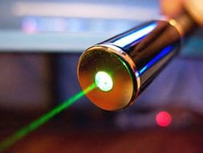
Лазер-является источником света, с помощью которого может быть получено когерентное электромагнитное излучение, которое известно нам из радиотехники и технике сверх высоких частот, а также в коротковолновой, в особенности инфракрасной и видимой областях спектра.

Slide 3
Применение:
Поначалу, после изобретения лазеров, мало кто мог предположить, что эти световые инструменты способны лечить или как-то иначе улучшать физическое благополучие человека. Но врачи и медицинские исследователи быстро разглядели его возможности, а число медицинских применений лазера увеличивается с каждым годом. Например, резка тканей в хирургических процедурах; изменение формы роговицы глаза для улучшения зрения; очистка закупоренных артерий; прожигание полостей и отбеливание зубов; удаление нежелательных волос, морщин, родинок и веснушек; изменение формы лица в пластической хирургии.

Slide 4
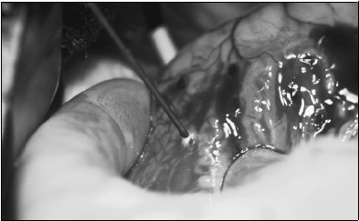
«Лазерный скальпель»
Первые испытатели медицинских лазеров говорили о том, что существуют хирургические операции, которые сложно выполнить при помощи обычного скальпеля, и лазерный луч может быть использован вместо него. Их опыты показали, что хорошо сфокусированный луч углекислого лазера может резать человеческую ткань легко и аккуратно. Хирург может направить луч под любым углом с помощью зеркала, установленного на подвижном металлическом манипуляторе.
Несколько преимуществ лазерной хирургии быстро стали очевидными. Во-первых, луч света однороден, то есть энергия, передаваемая лазером в единицу времени, постоянна.

Slide 5
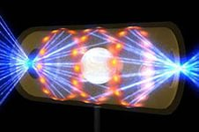
Характеристики лазерного излучения:
Излучения лазера отличается от излучения обычных источников света следующими характеристиками:
Высокой спектральной плотностью энергии;
Монохроматичностью;
Высокой временной и пространственной когерентностью;
Высокой стабильностью интенсивности лазерного излучения в стационарном режиме;
Возможностью генерации очень коротких световых импульсов.

Slide 6
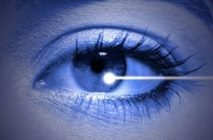
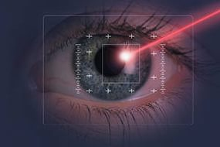
Глазная хирургия
При восстановлении отслоения сетчатки (мембрана, покрывающая внутреннюю часть глаза) лазер работает подобно швейной машинке. Лазерный луч настроен таким образом, что он может безопасно пройти через хрусталик глаза и сфокусироваться на крошечных пятах вокруг поврежденного участка сетчатки. Когда он сфокусирован, луч способен «приварить» или припаять отделившуюся область сетчатки обратно к стенке глазного яблока.
Линза, соответствующая рецепту на очки пациента, буквально вырезается внутри роговицы при помощи луча эксимерного лазера (лазерное устройство, которое генерирует импульсы ультрафиолетового (УФ) света). Сначала небольшой лоскут роговицы удаляется при помощи прецизионного ножа … и внутренняя часть роговицы подвергается воздействию эксимерного лазера. После завершения процедуры лоскут роговицы, отрезанный в начале, возвращают на место поверх аблированной (измененной хирургическим путем) роговицы.

Slide 7
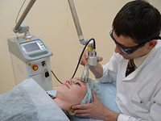
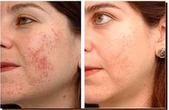
Косметические применения лазеров:
Медицинские лазеры также широко используются для различных видов косметической хирургии, включая устранение некоторых видов родимых пятен. Например, винные пятна — красно-фиолетовые дефекты на коже, которые появляются у троих из тысячи детей. Такие пятна могут возникнуть на любой части тела, однако в основном встречаются на лице и шее. А также лазеры применяютя , в удалении папиллом ,родинок ,бородавок ,гемангиом .

Slide 8
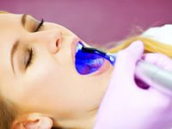
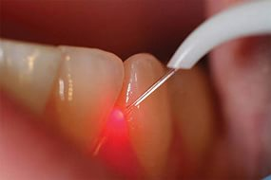
Лазеры в стоматологии
При использовании лазера в челюстно-лицевой хирургии послеоперационный отек проявляется в меньшей степени, чем обычно. Меньший отек обеспечивает увеличение безопасности при выполнении операции на дыхательных путях (рот) … и увеличивает диапазон хирургических операций, которые хирург может выполнить безопасно, без риска для дыхательных путей. Этот свойство позволяет хирургу выполнять в офисе или амбулаторно многие процедуры, которые ранее потребовали бы госпитализации

Slide 9
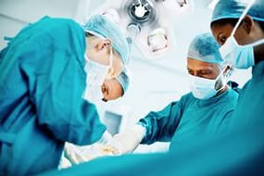
Лазерная хирургическая установка”Скальпель-1” применяется при операциях на органах желудочно-кишечного тракта , при остановке кровотечений из острых язв желудочно-кишечного тракта ,при кожно-пластических операциях ,при лечении гнойных ран ,при гинекологических операциях и т.д.
Лазерная хирургия

Slide 10
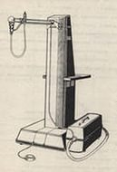
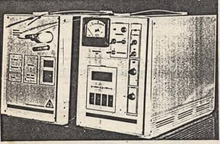
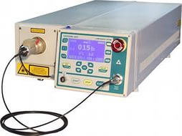
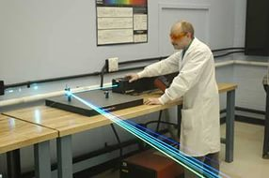
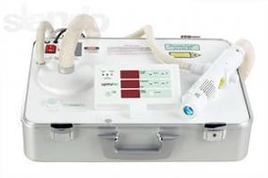
Медицинское лазерное оборудование:
Ариадна
|
Альмицин
10
Яхрома
Твёрдотельный лазер
Аргоновый лазер

Slide 11
Спасибо
за
внимание!

